Slide 1
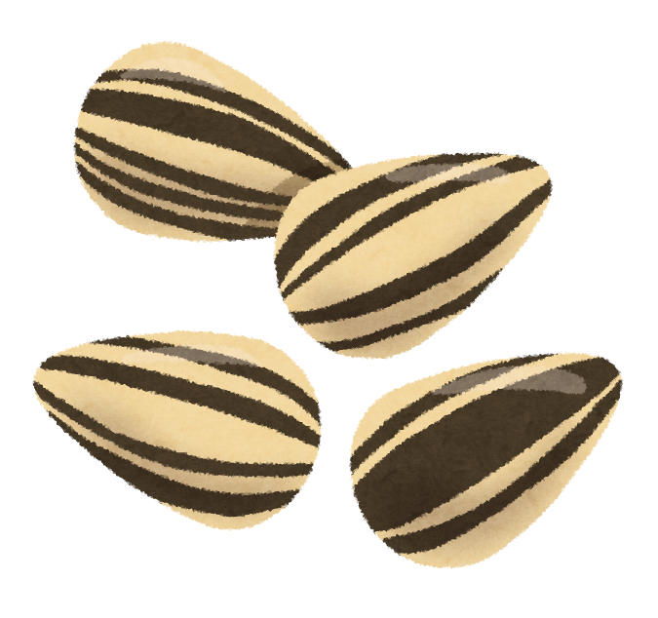
わたしの未来への種まき
例）
農業あこがれの職業にするために、
獲れたての野菜の美味しさを伝える
（名前）or（〇〇〇〇農園）

Slide 2
わたしの未来への種まき

